Slide 1

介入
手术导航介入式治疗呼吸运动补偿技术的研究
导师：程云章
答辩人：孙百权
专业：生物医学工程
研究方向：手术导航与数值仿真

Slide 2
1
课题来源及意义
2
国内外研究现状
3
研究目标和内容
4
实施方案与可行性分析
5
研究进度和时间安排

Slide 3
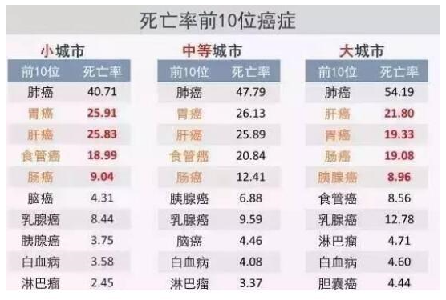
1
课题来源及意义
1.1 课题的意义
国际抗癌联盟发布的数据表明，2008年全球有1270万人患癌，死亡人数高达760万。2017年2月，国家癌症中心发布中国最新癌症数据：

Slide 4
1
课题来源及意义
目前手术切除仍然是治疗肺癌和肝癌的首选方法，但是术后的远期治疗效果并不乐观，其中5年生存率仅为20%-50%，多数患者死于肿瘤复发。近年来寻求更为有效且创伤更小的治疗方法逐渐成为肿瘤治疗领域普遍关注的问题,微创或无创治疗新技术已成为恶性肿瘤治疗的研究热点
需求
传统手术导航系统
缺陷
解决方案
肺部肝脏呼吸运动
无法定位呼吸运动脏器
引入呼吸位移补偿系统
意义：提高胸腹部经皮穿刺时导航系统的精度。

Slide 5
1
课题来源及意义
1.2 课题来源
本课题源自上海理工大学医疗器械与食品学院研究生培养基地，上海爱立峰医疗科技有限公司，该公司致力于经皮穿刺类介入治疗精准定位和手术引导。
引入呼吸位移跟踪系统，实现对呼吸运动器官位移进行跟踪，从而实现介入式治疗的精准定位
中国第一台360度全开放磁共
振成像系统
主要产品
磁共振导航系统
CT 导航系统

Slide 6
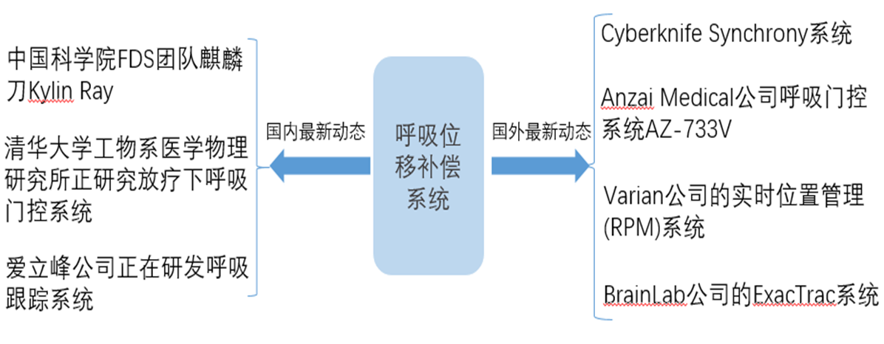
2
国内外研究现状
运动跟踪的主要方法有屏气法、呼吸门控、被动加压、实时跟踪等以减少呼吸运动造成的误差。

Slide 7
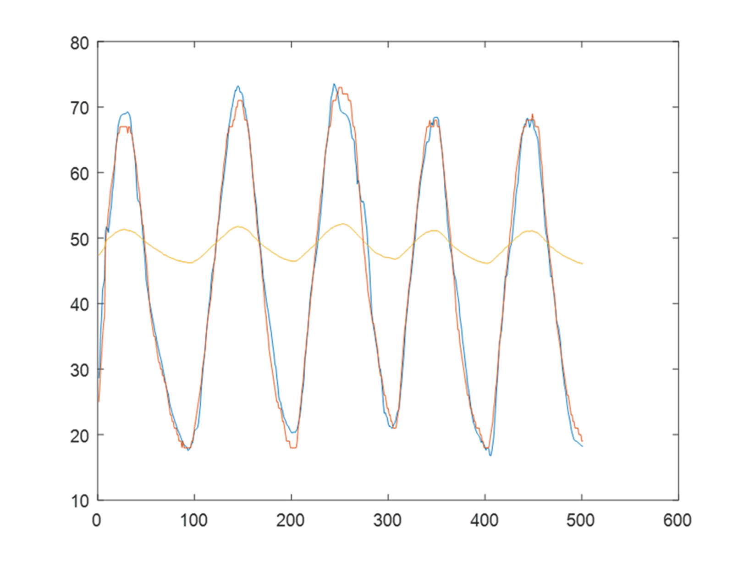
3
研究目标和内容
3.1 研究目标
在导航系统主操作界面中应用和实时反映器官运动图像，从而使医生更加容易判断穿刺治疗时机。
拟合曲线
特征点2
体内器官运动曲线
体外呼吸曲线
特征点1
目标一 特征点匹配
目标二 实时匹配
3.2 研究内容
构建体外呼吸信号与肺和肝脏等器官的呼吸模型进行呼吸运动跟踪，然后完成上位机界面设置并完成与下位机通讯，完成用于磁共振、CT引导介入手术的呼吸位移跟踪系统的样机，解决介入治疗中由于呼吸位移引入的不精确性。

Slide 8
4
实施方案与可行性分析
呼吸运动全程跟踪
体外呼吸信号获取
建立相关性模型
设计上位机界面
精准定位
体内运动器官位移信号采集
呼吸运动特征点跟踪
胸式呼吸信号获取(CO2浓度)和腹式呼吸信号获取(带有压力传感器的腹带)，MRI或CT获
取靶区运动图像。

Slide 9

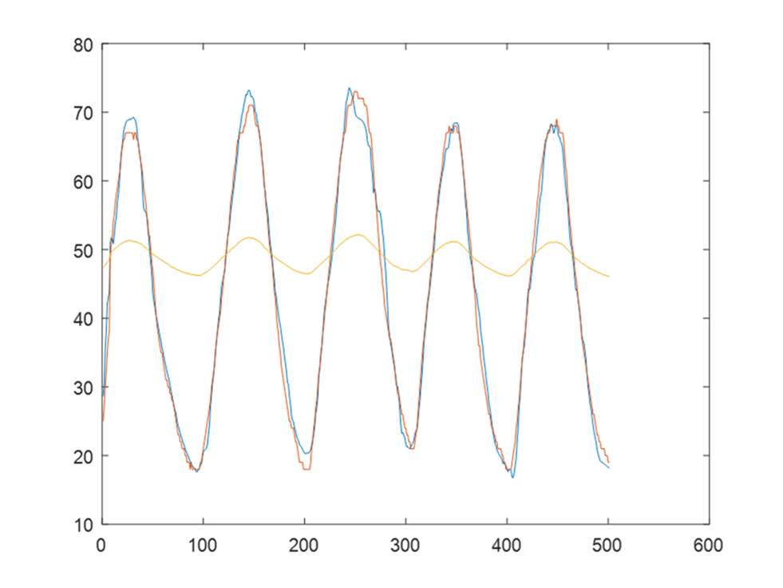




4
实施方案与可行性分析
4.1 全程实时跟踪
使用matlab软件仿真，选择不同关联模型对体外呼吸信号和体内器官运动信号进行关联性建模。
模
型
选
择

Slide 10
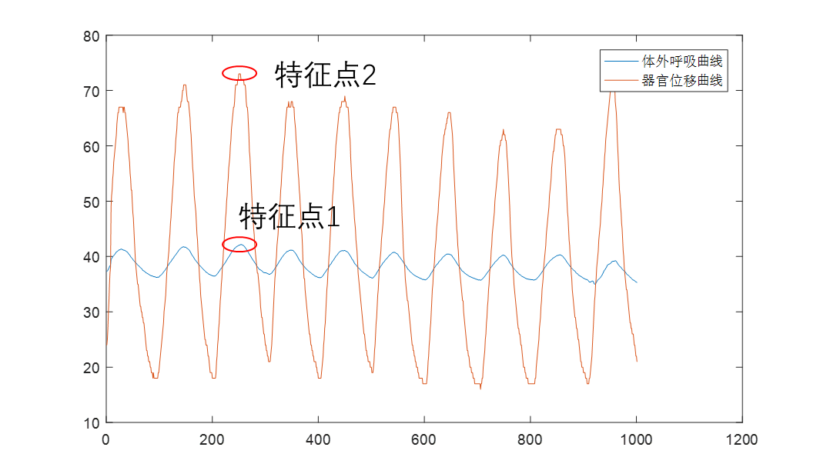
4
实施方案与可行性分析
4.2 特征点匹配
通过相关文献可知，内外信号存在一个相位差，使用获得2个体外呼吸信号的曲线特征点1和器官运动位移的特征点2，进行特征点之间匹配，完成器官的呼吸位移补偿。

Slide 11

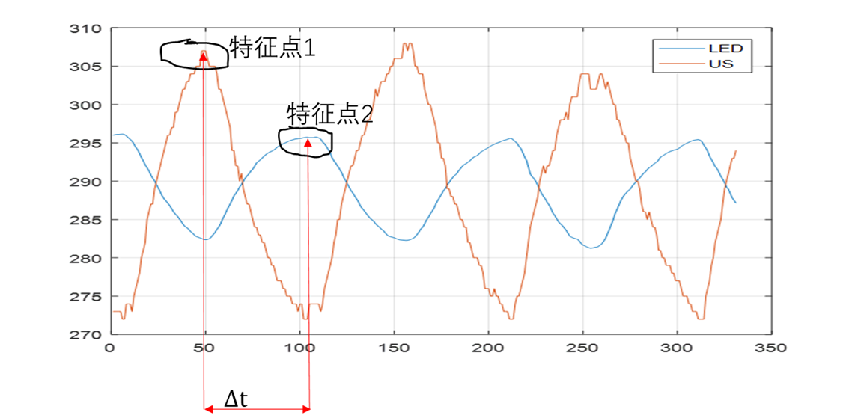
4
实施方案与可行性分析
4.3 可行性分析
由于肺部的呼吸运动使胸腔扩大和缩小，导致与肺部有刚性连接或间接连接的器官和组织随着呼吸运动而运动，符合呼吸运动的规律。
有研究者通过研究发现内外呼吸运动信号存在着相位和幅度的差异，因此可以采用某种变换进行靶区实时运动跟踪。

Slide 12
4
实施方案与可行性分析
胸式呼吸——肋间肌呼吸运动
腹式呼吸——腹肌和膈肌呼吸运动
已有设备检测CO2浓度获取体外呼吸
信号
将采用带有压力传感器的腹带和呼吸
门控设备获取腹部呼吸信号
CT、磁共振导航
使用基地的MRI获取靶区随呼
吸运动图像或在与基地合作的
仁济医院采集图像
基于Microsoft Visual Studio
2010
运动器官图像
软件平台

Slide 13
5
研究进度和时间安排
时间 | 内容
2017.12-2018.02 | 阅读大量文献，了解体外呼吸信号获取方法，体内运动器官获取方法和内外信号关联性模型，明确获取信号的具体实验方法以及对获得信号的预处理方法。
2018.03-2018.06 | 通过使用不同关联模型对内外信号进行拟合，从拟合的精度和时间选择最适合的模型，撰写小论文。
2018.07-2018.10 | 提取2种体外呼吸信号的波峰波谷的特征点以及体内器官运动位移特征点，进行动物实验，测量系统的时间延迟(数据获取时间、计算处理时间、数据传输时间及机械延迟时间等)，从而实现特征点之间的匹配。
2018.11-2018.12 | 结束课题，撰写毕业论文。

Slide 14
介入
谢 谢 观 看
恳 请 各 位 老 师 指 正

